Slide 1


Finanční aktiva
Finanční aktiva představují specifickou kategorii dlouhodobého i krátkodobého majetku, u kterého se očekává zhodnocení, výnos nebo ovládání jiné entity. Na rozdíl od hmotného majetku se finanční aktiva neodepisují.

Slide 2

Co jsou finanční aktiva?
Finanční aktiva jsou majetkové položky, které představují nárok na peněžní prostředky nebo budoucí ekonomický prospěch. Každé finanční aktivum je vždy pohledávka – někdo jiný má povinnost plnit.
Základní typy
Peněžní prostředky
Cenné papíry
Podíly
Podnik je drží za účelem získání výnosu, zhodnocení kapitálu, ovládání jiných podniků nebo bezpečného uložení volných prostředků.
Deriváty
Půjčky
Vklady

Slide 3




Proč firma drží finanční aktiva?
Získání výnosu
Zhodnocení kapitálu
Úroky a dividendy přinášejí pravidelný příjem
Investice do akcií a dluhopisů zvyšují hodnotu majetku
Ovládání firem
Bezpečné uložení
Strategické podíly umožňují kontrolu nad jinými podniky
Ochrana volných prostředků před znehodnocením

Slide 4

Členění finančních aktiv
Finanční aktiva se dělí na krátkodobá a dlouhodobá podle doby držení. Toto rozdělení je klíčové pro správné účtování a vykazování v rozvaze.

Slide 5
Dlouhodobý finanční majetek
Držení nad 12 měsíců
1
2
Podíly v ovládaných osobách
Zápůjčky a úvěry
Akcie nebo podíly v dceřiných společnostech, které umožňují kontrolu nad jejich řízením
Peníze poskytnuté jiným subjektům s úrokem na delší časové období
3
4
Cenné papíry do splatnosti
Termínované vklady
Například dluhopisy, které podnik plánuje držet až do jejich splatnosti
Dlouhodobé vklady u bankovních institucí s pevnou úrokovou sazbou

Slide 6
Typické účty dlouhodobého finančního majetku
061
Používá se pro evidenci majetkových účastí v dceřiných společnostech, kde má podnik rozhodující vliv
Podíly v ovládaných osobách
062
Evidence podílů v přidružených společnostech s 20-50% účastí
Podíly v podnicích s podstatným vlivem
066
Dlouhodobé půjčky poskytnuté dceřiným nebo ovládaným společnostem
Půjčky a úvěry – ovládané osoby
069
Další dlouhodobé finanční investice, které nespadají do předchozích kategorií
Ostatní dlouhodobý finanční majetek

Slide 7

Krátkodobý finanční majetek
Držení do 12 měsíců
Peníze v hotovosti a na účtech
Nejlikvidnější forma finančních aktiv – hotovost v pokladně a zůstatky na bankovních účtech
Cenné papíry k obchodování
Akcie či deriváty držené za účelem rychlého zisku z cenových rozdílů na trhu

Slide 8
Typické účty krátkodobého finančního majetku
211
221
Pokladna
Bankovní účty
Evidence hotovosti v pokladně podniku
Zůstatky na běžných a devizových účtech
251
253
Majetkové CP k obchodování
Dluhové CP k obchodování
Krátkodobé akcie a podíly
Krátkodobé dluhopisy a směnky

Slide 9




Jak podnik získává finanční aktiva?
Nákup
Poskytnutí půjčky
Nákup cenných papírů na burze nebo od jiných investorů
Zapůjčení finančních prostředků jiným subjektům
Vklad do společnosti
Přijetí peněz
Kapitálová účast v jiné firmě
Hotovost nebo převod na bankovní účet

Slide 10
Základní účtování finančních aktiv
Účtování finančních aktiv se řídí jejich charakterem a účelem držení. Zde jsou nejčastější účetní případy:
Nákup akcií (dlouhodobé)
Nákup krátkodobých CP
Poskytnutí půjčky
MD 061 / D 221
MD 251 / D 221
MD 066 / D 221
Pořízení podílu v ovládané osobě
Nákup akcií k obchodování
Zapůjčení peněz jiné firmě
Přijetí úroků
Přijetí dividend
MD 221 / D 662
MD 221 / D 665
Výnosové úroky z půjček nebo dluhopisů
Výnosy z dlouhodobého finančního majetku

Slide 11
Proč jsou finanční aktiva důležitá?
Zvyšují stabilitu podniku
Diverzifikace majetku snižuje celkové riziko a zajišťuje finanční stabilitu
Umožňují investovat volné prostředky
Místo nečinných peněz na účtu lze získat výnos z investic
Přinášejí pravidelné výnosy
Úroky a dividendy tvoří dodatečný zdroj příjmů podniku
Zajišťují vliv v jiných firmách
Strategické podíly umožňují kontrolu a ovlivňování obchodních partnerů
Zvyšují hodnotu podniku
Kvalitní portfolio finančních aktiv pozitivně ovlivňuje tržní hodnotu společnosti

Slide 12
Detailní členění finančních aktiv
Finanční aktiva lze rozdělit podle několika kritérií, která určují způsob jejich účtování a vykazování.
01
02
03
Podle doby držení
Podle typu nástroje
Podle účelu držení
Krátkodobá (do 1 roku) a dlouhodobá (nad 1 rok)
Majetkové CP, dluhové CP, deriváty, půjčky, vklady
K obchodování, k prodeji, držené do splatnosti, podíly s vlivem

Slide 13

Členění podle typu nástroje
Majetkové cenné papíry
Deriváty
Akcie
Opce
Podílové listy
Futures
Podíly v s.r.o.
Swapy
Dluhové cenné papíry
Ostatní
Dluhopisy
Půjčky a úvěry
Směnky
Termínované vklady
Pokladniční poukázky
Spořicí účty

Slide 14
Majetkové cenné papíry (equity securities) jsou druh cenných papírů, které představují vlastnický podíl na majetku společnosti. Držitel takového cenného papíru se stává spoluvlastníkem firmy a má určitá práva – typicky podíl na zisku a možnost podílet se na řízení. Co patří mezi majetkové cenné papíry 1. Akcie představují podíl na základním kapitálu akciové společnosti práva akcionáře: podíl na zisku (dividendy) hlasovací práva na valné hromadě podíl na likvidačním zůstatku hodnota akcie kolísá podle výkonnosti firmy a situace na trhu 2. Podílové listy vydává je podílový fond držitel získává podíl na majetku fondu fond spravuje investiční společnost hodnota podílového listu závisí na hodnotě aktiv fondu (NAV) 3. Podíly ve společnostech s ručením omezeným (s.r.o.) nejsou běžně obchodovatelné na burze představují vlastní kapitál v rámci menších nebo středních firem

Slide 15
Dluhové cenné papíry (debt securities) jsou finanční nástroje, které představují dluh – tedy situaci, kdy investor půjčuje peníze emitentovi (státu, firmě, bance) a ten se zavazuje splatit jistinu a vyplácet úrok. Držitel dluhového cenného papíru není vlastníkem firmy (na rozdíl od majetkových cenných papírů), ale věřitelem. Co patří mezi dluhové cenné papíry Níže jsou nejčastější typy: Dluhopisy (obligace) Nejrozšířenější dluhový cenný papír. Může je vydat: stát (státní dluhopisy) město (municipální dluhopisy) firma (korporátní dluhopisy) banka (bankovní dluhopisy) Obsahují zpravidla: jistinu (kolik se vrátí) kupón (úrok) – pravidelný výnos splatnost – kdy emitent vrátí peníze

Slide 16
2. Směnky krátkodobý dluhový cenný papír může být vlastní (dlužník slibuje zaplatit) nebo cizí (příkaz k zaplacení) v praxi často používají firmy k krátkodobému financování 3. Vkladové listy a depozitní certifikáty vydávají je banky podobné termínovaným vkladům obvykle mají pevný úrok a konkrétní dobu splatnosti 4. Pokladniční poukázky krátkodobé dluhové cenné papíry se splatností obvykle do 1 roku často je vydává stát

Slide 17
Dluhové vs. majetkové cenné papíry
Typ | Dluhové | Majetkové
Co představují | Půjčku emitentovi | Vlastnický podíl
Výnos | Úroky | Dividendy + růst ceny
Riziko | Nižší | Vyšší
Práva | Nárok na splacení, úrok | Hlasovací práva, podíl na zisku
Příklady | Dluhopisy, směnky | Akcie, podílové listy

Slide 18
Deriváty jsou finanční nástroje, jejichž hodnota je odvozena (derivována) od ceny nějakého podkladového aktiva například akcie, měny, komodity, úrokové sazby nebo indexu. Nejde tedy o přímé vlastnictví aktiva, ale o smluvní závazek či právo, jehož cena se mění podle toho, jak se mění cena podkladu. K čemu deriváty slouží Nejčastější důvody používání: Zajištění (hedging) Ochrana proti riziku – např. firma si může zafixovat kurz EUR/CZK. 2. Spekulace Investoři mohou spekulovat na růst nebo pokles ceny při relativně malé investici (pákový efekt). 3. Arbitráž Využití cenových rozdílů na různých trzích.

Slide 19
Typy derivátů = smlouva o smlouvě budoucí - slouží k zajištění budoucích obchodů Futures standardizované burzovní kontrakty povinnost v budoucnu koupit nebo prodat aktivum za předem stanovenou cenu obchodované např. na CME, Eurex Příklad: Future na ropu s dodáním v červnu za 75 USD/barel tzn. pravidla jsou pro všechny stejná 2. Forwardy podobné futures, ale uzavírají se individuálně mezi dvěma stranami (OTC trh) více flexibilní, ale nesou protistranné riziko, příklad: jiná cena popř. množství než standard 3. Opce poskytují právo, nikoliv povinnost koupit nebo prodat aktivum za určitou cenu (strike) v určitém čase kupující opce platí opční prémii

Slide 20
Půjčky a úvěry Půjčka / úvěr = poskytnutí peněz, které musí být vráceny + úrok. ✔ Co to je Banka nebo jiná instituce půjčí peníze a klient je splácí podle smluveného plánu. Klient platí úrok, tedy cenu za vypůjčení peněz. ✔ Typické vlastnosti Úroková sazba (fixní / variabilní) Doba splatnosti Pravidelné splátky (anuita) Možné poplatky (za vedení, sjednání, předčasné splacení) ✔ Druhy Spotřebitelský úvěr – na běžné věci pro domácnost Hypotéka – na bydlení, dlouhá splatnost Kontokorent – povolené přečerpání účtu Firemní úvěry

Slide 21
Termínované vklady Termínovaný vklad = peníze jsou uloženy na konkrétní dobu, během které se s nimi nesmí hýbat. ✔ Jak to funguje Vklad má pevně stanovenou dobu (1 měsíc, 1 rok, 5 let…). Banka garantuje fixní úrok po celou dobu. Peníze nelze vybrat předčasně nebo jen za sankci. ✔ Výhody Vyšší úrok než spořicí účet Garance výnosu Nízké riziko (pojištění vkladů do 100 000 €) ✔ Nevýhody Peníze jsou vázané → nízká likvidita. Při předčasném výběru bývá ztráta úroku.

Slide 22
Spořicí účty Spořicí účet = flexibilní způsob ukládání peněz s úrokem a možností peníze kdykoli vybrat. ✔ Jak to funguje Peníze jsou kdykoli okamžitě k dispozici. Úrok je variabilní – může se měnit podle nabídky banky a úrokových sazeb na trhu. ✔ Výhody Vysoká dostupnost peněz (likvidita) Žádné nebo minimální poplatky Pojištění vkladů ✔ Nevýhody Úrok je obvykle nižší než u termínovaného vkladu. Úrok se může kdykoli snížit.

Slide 23
Členění podle účelu držení
K obchodování
K prodeji
Krátkodobá spekulace s cílem rychlého zisku z cenových rozdílů na trhu
Aktiva určená k budoucímu prodeji, ale ne k okamžitému obchodování
Držené do splatnosti
Podíly s vlivem
Dluhopisy a jiné nástroje, které podnik plánuje držet až do jejich splatnosti
Strategické investice v ovládaných a přidružených osobách

Slide 24

Oceňování finančních aktiv
Oceňování je klíčové, protože ovlivňuje výsledek hospodaření podniku. Existuje několik metod oceňování podle typu a účelu držení finančního aktiva.

Slide 25




Metody oceňování
Reálná hodnota (fair value)
Pořizovací cena
Používá se u cenných papírů k obchodování a derivátů. Reálná hodnota = tržní cena k rozvahovému dni.
Nákupní cena plus poplatky (burza, makléř, bankovní poplatky). Základní metoda pro většinu aktiv při pořízení.
Amortizovaná hodnota
Jmenovitá hodnota
U dluhopisů držených do splatnosti. Používá se efektivní úroková míra pro postupné rozpouštění rozdílu mezi pořizovací a jmenovitou hodnotou.
Používá se u směnek a dluhopisů, pokud nejsou oceňovány reálnou hodnotou. Hodnota uvedená na cenném papíru.

Slide 26

Přeceňování finančních aktiv
K rozvahovému dni se některá finanční aktiva přeceňují na reálnou hodnotu. Toto přecenění má přímý dopad na výsledek hospodaření.
Zisk z přecenění
Ztráta z přecenění
Pokud hodnota aktiva vzroste, rozdíl se účtuje jako výnos:
Pokud hodnota aktiva klesne, rozdíl se účtuje jako náklad:
MD aktivum / D 664
MD 564 / D aktivum
Výnosy z přecenění majetku
Náklady z přecenění majetku
Příklad: Akcie měly hodnotu 100 000 Kč, nyní mají 120 000 Kč. Rozdíl 20 000 Kč jde do výnosů na účet 664.

Slide 27

Výnosy z finančních aktiv
Finanční aktiva mohou přinášet různé typy výnosů, které tvoří důležitou součást finančního výsledku podniku.

Slide 28




Typy výnosů z finančních aktiv
Úroky
Dividendy
Z dluhopisů, půjček a termínovaných vkladů. Účtuje se na 662 – Výnosové úroky. Pravidelný příjem z dluhových nástrojů.
Z akcií a podílů v jiných společnostech. Účtuje se na 665 – Výnosy z dlouhodobého finančního majetku. Podíl na zisku společnosti.
Kurzové rozdíly
Zisky z prodeje
U aktiv v cizí měně. Účtuje se na účty 563 / 663. Zisk nebo ztráta ze změny měnového kurzu.
Při prodeji cenných papírů se ziskem. Účtuje se na 661 – Tržby z prodeje cenných papírů. Kapitálový výnos z investice.

Slide 29

Příklady účtování – Nákup a prodej CP
Příklad 1: Nákup akcií k obchodování
Podnik nakoupil krátkodobé akcie za 50 000 Kč, zaplaceno z banky.
MD 251 – Majetkové CP k obchodování 50 000 Kč
D 221 – Bankovní účet 50 000 Kč
Příklad 2: Prodej akcií se ziskem
Akcie byly prodány za 60 000 Kč. Pořizovací cena byla 50 000 Kč.
1. Tržba z prodeje:
2. Úbytek CP:
MD 221 60 000
D 661 – Tržby z prodeje CP 60 000
MD 561 – Prodané CP 50 000
D 251 50 000
Zisk: 10 000 Kč (661 – 561)

Slide 30

Příklady účtování – Přeceňování CP
Příklad 3: Růst hodnoty akcií
Příklad 4: Pokles hodnoty akcií
Tržní cena akcií vzrostla z 50 000 Kč na 55 000 Kč.
Tržní cena klesla z 50 000 Kč na 45 000 Kč.
Rozdíl: +5 000 Kč
Rozdíl: –5 000 Kč
MD 251 5 000
D 664 – Výnosy z přecenění CP 5 000
MD 564 – Náklady na přecenění CP 5 000
D 251 5 000

Slide 31
Příklady účtování – Dlouhodobý FM
Příklad 5: Nákup podílu v dceřiné společnosti
Podnik koupil 60% podíl za 1 000 000 Kč, zaplaceno z banky.
MD 061 – Podíly v ovládaných osobách 1 000 000 Kč
D 221 – Bankovní účet 1 000 000 Kč
Příklad 6: Přijetí dividendy
Podnik obdržel dividendu 80 000 Kč na bankovní účet.
MD 221 – Bankovní účet 80 000 Kč
D 665 – Výnosy z dlouhodobého FM 80 000 Kč

Slide 32

Příklady účtování – Dluhopisy
Příklad 7: Nákup dluhopisu
Příklad 8: Přijetí úroku z dluhopisu
Podnik koupil dluhopis za 200 000 Kč.
Úrok činí 8 000 Kč.
MD 221 8 000
D 662 – Výnosové úroky 8 000
MD 065 – Dluhové CP držené do splatnosti 200 000
D 221 200 000

Slide 33
Příklady účtování – Půjčky
Příklad 9: Poskytnutí dlouhodobé půjčky
Podnik poskytl jiné firmě půjčku 300 000 Kč.
MD 066 – Půjčky a úvěry – ovládané osoby 300 000 Kč
D 221 – Bankovní účet 300 000 Kč
Příklad 10: Přijetí úroku z půjčky
Úrok 12 000 Kč byl připsán na účet.
MD 221 – Bankovní účet 12 000 Kč
D 662 – Výnosové úroky 12 000 Kč

Slide 34




Finanční aktiva podle míry vlivu
Míra vlivu v jiných firmách je velmi důležitá pro správné účtování a konsolidaci účetních výkazů.
Ovládání
1
Nad 50 %
Podstatný vliv
2
20–50 %
Bez vlivu
3
0–20 %

Slide 35
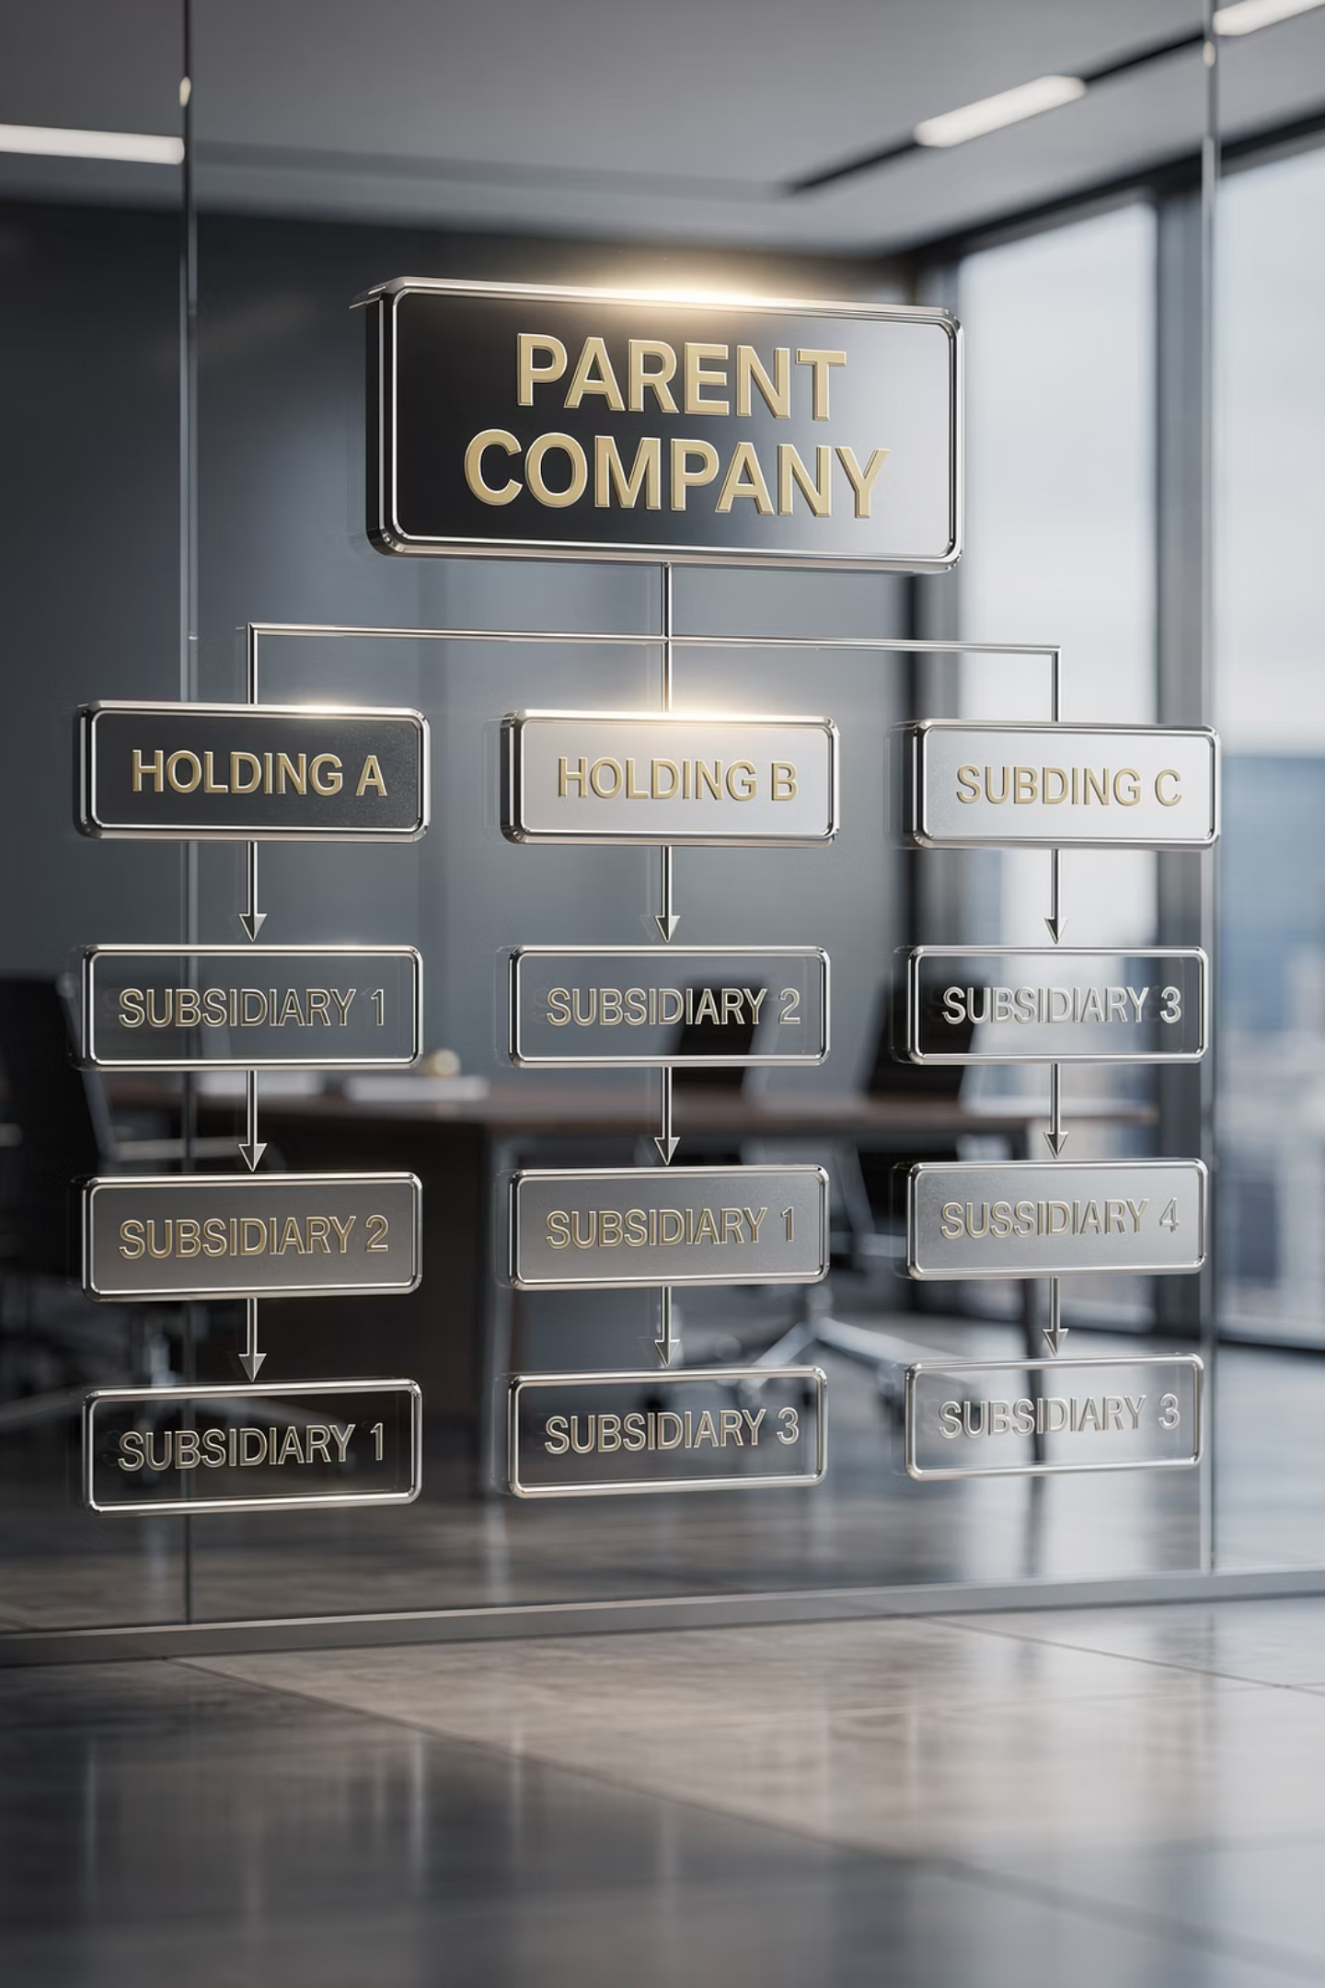
Detailní členění podle míry vlivu
Bez vlivu (0–20 % podíl)
Podnik nemá možnost ovlivňovat řízení společnosti. Účtuje se jako běžné finanční investice bez zvláštních pravidel pro konsolidaci.
Podstatný vliv (20–50 % podíl)
Podnik může ovlivňovat rozhodování, typicky přidružený podnik. Účet: 062 – Podíly v podnicích s podstatným vlivem.
Ovládání (více než 50 % podíl)
Dceřiná společnost s povinností konsolidace účetních výkazů. Účet: 061 – Podíly v ovládaných osobách.

Slide 36
Vykazování v rozvaze
Finanční aktiva se v rozvaze vykazují v různých položkách podle jejich charakteru a doby držení.
Krátkodobá aktiva
Dlouhodobá aktiva
Peníze v hotovosti
Podíly v jiných společnostech
Bankovní účty
Dlouhodobé cenné papíry
Krátkodobé cenné papíry
Dlouhodobé půjčky
Krátkodobé půjčky
Termínované vklady

Slide 37
Finanční aktiva podle IFRS
Mezinárodní standardy účetního výkaznictví (IFRS 9) dělí finanční aktiva do tří kategorií podle způsobu oceňování.
Amortizovaná hodnota
Reálná hodnota přes OCI (FVOCI)
Reálná hodnota přes P/L (FVTPL)
Dluhopisy držené do splatnosti, půjčky a úvěry. Oceňování pomocí efektivní úrokové míry.
Některé dluhopisy a akcie. Změny reálné hodnoty se účtují do ostatního úplného výsledku.
Deriváty, cenné papíry k obchodování, spekulativní investice. Změny hodnoty přímo do výsledku hospodaření.

Slide 38






Jak se finanční aktiva zhodnocují
Průběžný výnos
Dividendy, úroky, kupóny z dluhopisů
Kapitálový výnos
Růst ceny akcie nebo dluhopisu, zisk z prodeje
Kurzový výnos
Změna kurzu měny u aktiv v cizí měně

Slide 39
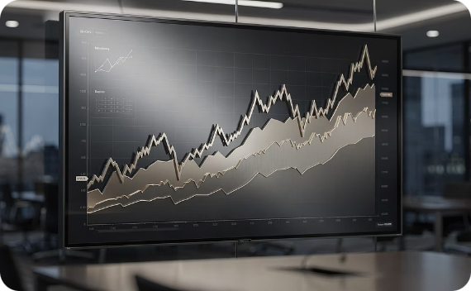


Rizika finančních aktiv
Každé finanční aktivum nese určitá rizika, která mohou ovlivnit jeho hodnotu a výnosnost. Pochopení těchto rizik je klíčové pro správné řízení portfolia.
Tržní riziko
Úvěrové riziko
Likviditní riziko
Kolísání cen akcií, dluhopisů a fondů v důsledku změn na finančních trzích
Riziko, že emitent dluhopisu nebo dlužník nesplatí svůj závazek
Aktivum nelze rychle prodat bez významné ztráty na hodnotě

Slide 40
Další typy rizik
Měnové riziko
Úrokové riziko
Operační riziko
Změna kurzu cizí měny může negativně ovlivnit hodnotu investice denominované v této měně
Růst úrokových sazeb vede k poklesu ceny dluhopisů a naopak
Riziko ztrát způsobených chybami, podvody nebo selháním interních systémů a procesů

Slide 41












Strategické důvody držení finančních aktiv
Zhodnocení
Diverzifikace
Růst hodnoty
Ovládání
Likvidita
Zajištění
Finanční aktiva slouží k zhodnocení volných peněz, diverzifikaci rizika, strategickému ovládání jiných firem, zajištění proti rizikům pomocí derivátů, stabilizaci cash-flow a zvýšení celkové hodnoty podniku.

Slide 42
Specifika
Absence odpisů
Reálná hodnota
Finanční aktiva neztrácejí hodnotu fyzickým opotřebením. Jejich hodnota se upravuje pomocí opravných položek nebo přeceněním na reálnou hodnotu.
Většina finančních aktiv se ke konci roku přeceňuje podle aktuálního kurzu na trhu. Zisk nebo ztráta se účtuje do finančních výnosů/nákladů nebo vlastního kapitálu.
Daňové dopady
Limit pro osvobození
Výnosy z finančních aktiv (dividendy, úroky) podléhají dani z příjmů. U dividend z českých akcií je to obvykle srážková daň 15 %.
Pro fyzické osoby platí v roce 2026 limit pro osvobození příjmů z prodeje cenných papírů 100 000 Kč za rok, nebo časový test 3 roky.

Slide 43
Příklady účtování – Ceniny a peníze
Příklad 11: Nákup stravenek
Podnik nakoupil stravenky za 5 000 Kč.
MD 213 – Ceniny 5 000 Kč
D 221 – Bankovní účet 5 000 Kč
Příklad 12: Výdej hotovosti z pokladny
Vyplaceno 2 000 Kč zaměstnanci.
MD 335 – Zaměstnanci 2 000 Kč
D 211 – Pokladna 2 000 Kč
Příklad 13: Převod hotovosti na bankovní účet
Z pokladny převedena hotovost 20 000 Kč na bankovní účet.
MD 261 – Peníze na cestě 20 000 Kč
D 211 – Pokladna 20 000 Kč

Slide 44

Shrnutí
Finanční aktiva představují klíčovou součást majetku podniku. Jejich správné oceňování, účtování a řízení je nezbytné pro finanční stabilitu a růst hodnoty společnosti.
4
6
3
Hlavní kategorie
Typů výnosů
Úrovně vlivu
Úroky, dividendy, kurzové zisky, kapitálové výnosy
Bez vlivu, podstatný vliv, ovládání
Peníze, cenné papíry, podíly, deriváty

